Slide 1
LevelDB实现解读
2017/10/26 张涛

Slide 2
简介
整体架构
Memtable
Log
SSTable
Cache
版本控制
MANIFEST
Compaction
接口流程
其他及优化细节
总结
大纲

Slide 3
LevelDB——简介

Slide 4
什么是LevelDB?
LevelDB是一个轻量级、单机平台下、高性能、持久化key/value存储数据库，由Google的Jeff Dean和Sanjay Ghemawat在2011年开发。
LevelDB是借鉴了Google BigTable的设计理念，但没有使用一行BigTable中的代码，所以它可以开放源码发布。
Dean和Ghemawat设计LevelDB的初衷是为了替换SQLite 来实现Chrome’s IndexedDB的后台备份。

Slide 5
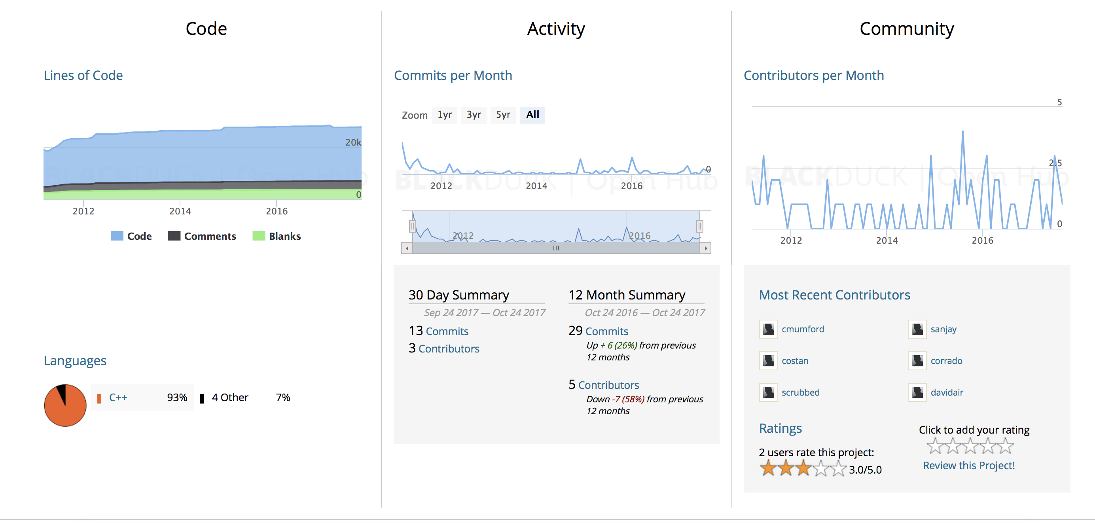

Slide 6
LevelDB是什么与不是什么？
LevelDB只是一个C++类库，可以在许多项目中直接引用
LevelDB不是一个RDBMS，它不提供查询引擎，SQL语句，和事务处理等复杂功能。
LevelDB有许多其他语言变种的实现，如LevelUP(Node.js)，和Plyvel(Python)

Slide 7
LevelDB特性
key/value都可以是任意字节长度
按照键来排序(排序方法可用户自定义)，且保存索引以加速查找
压缩存储(提供可选的Snappy压缩)节省空间
非常高性能的写入速度，但读取速度相对一般。非常适合写多读少的应用
多线程安全
基本操作：Get() Put() Delete() Batch()。

Slide 8
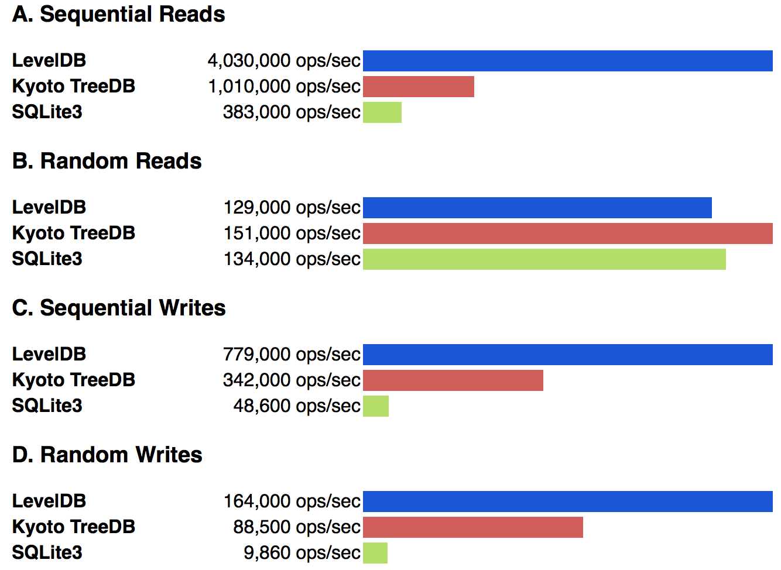
LevelDB-Baseline Benchmark
每个DB设置4M的cache
每个DB以异步的写方式打开
每对key16字节，value100字节
顺序读取/写入以递增的顺序遍历key空间
随机读取/写入以随机顺序遍历key空间。

Slide 9
LevelDB的获取、编译和使用
Github地址:https://github.com/google/leveldb
Linux、macOS下的编译与使用：
在leveldb-master主目录执行make
编写一个文件如test.cpp
g++ test.cpp -o test_result ./out-static/libleveldb.a -I ./include/ -lpthread

Slide 10
LevelDB——整体架构

Slide 11
LevelDB整体架构

Slide 12
LevelDB操作流程
读取
写入
达到
阈值
TableCache
Immutable
Memtable
Memtable
do
内存
minor compaction
磁盘
Level-0
sstable
log
major compaction
MANIFEST
Level-1
Level-2
CURRENT
.
.
.
Level-n
LOCK
LOG

Slide 13
LSM树（Log-Structured-Merge Tree）
LSM是levelDB的存储策略或者说文件结构策略。
基本思想:将修改的数据保存在内存，达到一定数量后在将修改的数据批量写入磁盘。读取时需要合并磁盘中的历史数据和内存中最近的修改操作。
LSM存储模型同样支持增、删、读、改以及顺序扫描操作
LSM模型利用批量写入有效的规避了随机写问题，虽然牺牲了部分读性能，但大大提升了写性能。

Slide 14
LevelDB——Memtable

Slide 15
LevelDB组件——Memtable
Memtable：内存数据结构，跳表实现，新的数据会首先写入这里,，sstable中的数据均来源于此
两种Memtable
Activated memtable
Immutable memtable
Memtable底层由SkipList实现,所有数据都是按照key有序存放
接口内容:
Get():从memtable中获取一条记录
Add():将一条记录插入到memtable中
Iterator():返回memtable的迭代器。底层是调用SkipList封装好的迭代器

Slide 16
Memtable——SkipList示意图

Slide 17
Memtable——SkipList特点
有序链表+二分查找
大约有O(log n)层
空间复杂度:O(log n)
期望的查找、插入、删除时间:O(log n)
level+1的元素总数几乎是level层的1/2
从最顶层开始查找，依次向后遍历，若到达尾部则从下一层开始查找。

Slide 18
LevelDB中的各种键类型
InternalKey
ParsedInternalKey(是个struct)
SkipList内部存储的key
LookupKey(用于memtable中查找)
SSTable中存储的键值格式
user_key | sequence_number(7b) | Type(1b)
Slice user_key; SequenceNumebr sequence; ValueType type;
InternalKey size (varint 32) | InternalKey | value size (varint 32) | Value
InternalKey size （varint 32） | InternalKey
InternalKey | Value

Slide 19
数据存储
leveldb所有数据都是字符形式，即使是整型，也将被转换为字符型存储。
leveldb有两种整型和字符型数据转换。一种是fixed，一种是varint。
fixed转换相对简单，就是将int的每一个字节存入字符数组中即可
varint这种转型将一个字节分成两部分，前7个字节存储数据，第8个字节表示高位是否还有数据

Slide 20
Memtable键值格式

Slide 21
Memtable——Arena内存池
内存池的作用:完成内存管理。包括申请、分配、释放内存。
优点：减少malloc/free(new/delete)调用的次数，减少内存申请或分配所带来的系统开销。
申请内存和分配内存的区别:
申请内存：使用new来向操作系统申请一块连续的内存区域。
分配内存：将已经申请的内存分配给项目组件(如memtable)使用。

Slide 22
Memtable——Arena内存池示意图
指针 | 指针 | 指针 | ……
Std::vector<char*> blocks_
0kb
alloc_ptr_
alloc_bytes_remainint_
4096kb

Slide 23
WriteBatch操作
WriteBatch类完成批量的读写操作.
WriteBatch提供了Put和Delete接口
即使是单条记录的Put、Delete其实现时都需要先创建一个WriteBatch对象，然后调用WriteBatch的Put、Delete方法。
Sequence Num(fixed64,8bytes)
Record count(fixed32,4bytes)
……
Record 1
key_type(1byte) | key_size (varint32) | Key | value_size (varint32) | Value
Record 1
WriteBatch格式

Slide 24
LevelDB——log

Slide 25
LevelDB组件——log文件
Log文件：写Memtable前会先写Log文件，Log通过append的方式顺序写入。Log的存在使得机器宕机导致的内存数据丢失得以恢复
作用与格式
log文件用来保存最近更新的数据
log文件由若干个连续的32k大小的逻辑块组成，块内有一条或多条记录。
记录可能跨块，通过4中type来区分:FULL/FIRST/MIDDLE/LAST
binlog和MANIFEST均使用这种log格式
何时创建与何时删除？
当一次Immutable memtable完成compaction时会删除旧的log,并生成新的log文件

Slide 26
log文件格式
init_data(当前为空)
Block 1
Block2
…
Block N

Slide 27
LevelDB组件——log文件的读与写
写操作
考虑到一致性，没有按照block为单位来写。且写入时无序。
在插入一条记录到memtable之前，会先写入log文件中。
每条记录的格式会先经过WriteBatch将数据序列化。
读操作
以block为单位进行读取。
每重新打开DB时，都会将log回放到memtable中，使系统恢复到上次关闭的状态。
按照当初写入的格式反序列化成相应的数据类型。

Slide 28
LevelDB——SSTable

Slide 29
LevelDB组件——SSTable(Sorted String Table)
sst是由Immutable memtable持久化到磁盘的文件
sst默认限制2M，所以系统中会存在大量该文件
sst文件由若干个4K大小的blocks组成
Level-0：最多4个sst文件
Level-1：总大小不超过10M
Level3+:总大小不超过上一个Level*10的大小
比如:0->4 sst, 1->10M, 2->100M, 3-> 1G, 4->10G, 5->100G, 6->10T

Slide 30
LevelDB组件——SSTable的格式
sstable中的块格式
SSTable文件格式

Slide 31
LevelDB——SSTable块
Data Block:存储实际的K/V数据(InternalKey/Value)
Meta Block:每个data_block对应一个meta_block中的记录,保存data_block中的key_size/value_size/kv_counts之类的统计信息。目前只有Bloom Fliter过滤器，为了快速定位某个data block是否有该数据。
Meta Index Block:保存meta_block的索引信息。
Index Block:每条记录即使每个data block的last_key以及其在sstable中的索引信息。
Footer：文件末尾固定长度的数据，保存着metaindex_block和index_block的索引信息，为达到固定长度，末尾会填充空白字节。

Slide 32
LevelDB组件——SSTable(Data Block格式)

Slide 33
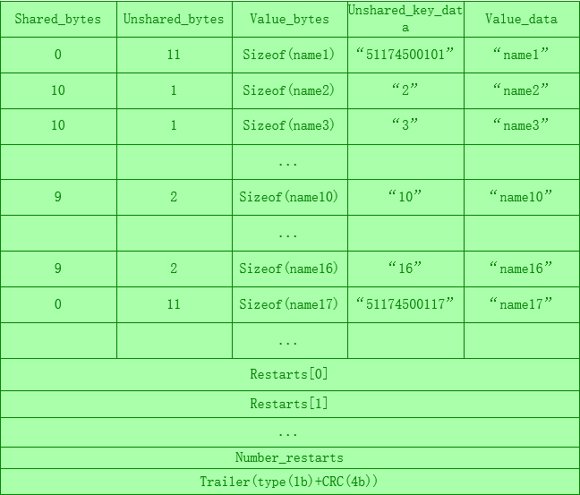
LevelDB组件——Block Data示例
Block Data利用前缀压缩来节省空间
重启点所指向的第一条记录不压缩
默认的block_restart_interval是16,即每隔16条记录后就记录一条完整记录
关于学号/姓名(key/value)在sstable中的存储示例

Slide 34
LevelDB组件——Meta block格式

Slide 35
LevelDB组件——Metablock Index格式

Slide 36
SSTable——Index Block

Slide 37
LevelDB组件——Footer格式
Offset
Size
Handle结构

Slide 38
LevelDB组件——SSTable中块内容总结
 | Data block | Data Index block | Meta index block
key | 实际插入的key | block(i)的最大key<=key_<=block(i+1)最大key | Meta name
value | 实际插入的value | Data block(i)的handle | Meta block(i)的handle

Slide 39
LevelDB——Cache

Slide 40
LevelDB组件——Cache
两种Cache
BlockCache，缓存Block中的数据。通过Option选项来设置。
TableCache，缓存sstable的元数据，当从sstable中查找记录时，加快查找速度。

Slide 41
LevelDB组件——TableCache
TableCache使用双向循环链表和hash表和LRU思想，hash表为了加速查找
每创建/打开一个sstable文件就将它放到TableCache中
共有16个缓存池,由每个sstable编号的hash值的高四位，分配到缓存池的指定位置
对sstable的查找都是调用TableCache::NewIterator()来获得sstable本身的Itereator，sstable中的Iterator会调用具体每个Block的Iterator来查找相应记录。

Slide 42
TableCache中的Hash表
HandleTable维护一个哈希表。它将hash值相同的所有元素串联成一个双向链表，通过指针next_hash来解决hash碰撞。
初始时，length=elems_=0,list=NULL,然后调用resize()，初始分配4个元素，空间不足时，成倍增加。
Hash表中list_每个元素均指向一个双向循环列表。
LRUHandle类
LRUHandle* next_hash
LRUHandle* next
LRUHandle* prev
uint32_t hash
HandleTable类
uint32_t length_ //hash表长
uint32_t elems_ //hash表中元素总个数
LRUHandle** list_ //hash表头
list_[0]
list_[1]
list_[2]
list_[3]
LRUHandle*
NULL
NULL
NULL
NULL
LRUHandle*
LRUHandle*
LRUHandle*

Slide 43
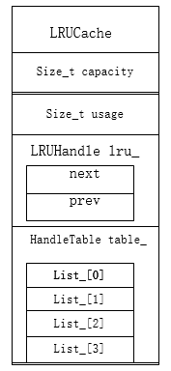
TableCache中的LRUCache
LRUCache是指一个缓存，同时它用到了LRU思想。
插入元素时先将它加入到链表尾部，再根据哈希值将其插入到Hash表中。通过[hash&(length-1)]来确定在hash表中的下标。
若Hash表中已存在和要插入的hash值时，将原有元素从链表中移除。
LRUHandle
LRUHandle

Slide 44
TableCache中的ShardedLRUCache
每一个LRUCache是线程安全的，故为了多线程访问，减少锁开销，ShardedLRUCache内部将所有Cache根据hash值的高4位分成16份，即有16个LRUCache分片。
查找key时先计算key属于哪一个分片(取32位hash值的高四位)，找到对应的LRUCache分配，然后再相应的LRUCache中查找。

Slide 45
LevelDB组件——TableCache示意图

Slide 46
LevelDB组件——TableCache总结
首先根据hash值的高4位，将所有的Cache分成16份，每一份一个LRUCache。
LRUCache维护所有元素（LRUHandle）,通过锁来保证线程安全，同时当前Cache的最大容量和已用内存。
每一个LRUCache中有一个循环链表，和一个hash表，通过循环链表来实现LRU思想，hash表来加速查找。

Slide 47
LevelDB——版本控制

Slide 48
LevelDB组件——Version的作用
Version用来保存某一版本所有层的sstable的元信息
Version还需要检测哪些层、哪些文件需要执行合并操作。
Version记录下一个用来合并的文件指针，对于每一层，记录上一次compaction的ending_key。
DB中会存在多个Version的情况（何时会出现？），它们通过双向循环链表连接起来，当某个Version的引用计数为0且不是最新Version时，会从链表中移除，且该Version内的sstable也可以被删除了。

Slide 49
LevelDB组件——Version类图
LeveldDB写与sstable无关，而Get()操作则和各level种的sstable的数量，大小，以及range分布会直接影响读的效率。
Level的均衡状态定义:level-0最多只有一个sstable,level-1以及以上的各level种key-range分布均匀，期望更多的查找可以遍历更少的level即可定位到。
Version类
VersionSet* vset_
Version* next_
Version* prev
int refs_
Std::vector<FileMetaData*> files_[config::kNumLevels]
FileMetaData* file_to_compact_;
Int file_to_compact_level
Double compaction_score
Int compaction_level_
Version类主要成员

Slide 50
LevelDB组件分析——Version示意图
files_
vector<FileMetaData *> 0 | 1 | 2 | 3 | 4 | 5 | 6
.sst
.sst
.sst
.sst
.sst
.sst
.sst
.sst
.sst
.sst
.sst
FileMetaData
FileMetaData

Slide 51
Version量化Level是否均衡的策略（一）
量化level的不均衡比重，有两种量化方法
compaction_score（平衡条件为compaction_score < 1，否则触发合并）
Level-0:每个sstable有overlap的可能，且由memtable直接dump而来，故不受kTargetFileSize的限制。所以sstable的count更有意义。计算方法为compaction_score=count(sstable)/KL0_CompactionTrigger
Level-1+:每个sstable大小固定，故限制该层的总大小,计算方法为：compaction_score=size(sstable)/(quota_size) quota_size=kBaseLevelSize*10^(level_num-1)

Slide 52
Version量化Level是否均衡的策略（二）
file_to_compact_（对单个sstable文件的IO做了更细致的优化）
一次查找如果对过于一个sstable进行了查找，说明处于低level上的sstable并没有提供高命中率。可以认为它处在不最优的状态，我们认为compaction后会倾向于均衡的状态，故在一个sstable的seek次数达到一定阈值后，主动对其进行compaction。
seek次数的阈值(FileMeatData中的allowed_seeks)由SAS磁盘读IO确定。保守设置allowed_seeks=sstable_size(2M)/16k=128
每次Get操作时,若有超过一个sstable文件进行了查找，则将第一个进行查找的sstable的allowed_seeks减一，并检查是否用光。

Slide 53
LevelDB组件——VersionEdit
VersionEdit用来记录每一次版本内所有操作的更改变化量（FileNumber增加，删除参与合并的两层level的sstable，增加的新的sstable......）
记录上一个版本要在哪些层删除的文件，以及将在哪些层生成新的sstable文件。
每次compaction后，将version_edit应用到current_版本中，并生成新版本，且将version_edit encode写入MANIFEST文件中。

Slide 54
LevelDB组件——VersionEdit类图
Compact_pointers_：要更新level的compact_pointer。 <层数，start_key>
deleted_files_:要删除的sstable <层数，文件编号>
new_files_:新添加的sstable <层数，文件元信息>
VersionEdit类
Std::string comparator_
uint64_t log_number_
uint64_t log_number_
uint64_t prev_log_number_
uint64_t next_file_number_
SequenceNumber last_sequence
Bool has_comparator_
bool has_log_number_
Bool has_prev_log_number_
bool has_next_file_number_
Bool has_last_sequence_
Std::vector<std::pair<int,InternalKey>> compact_pointers_
Std::set<std::pair<int,uint64_t>> deleted_files_
Std::vector<std::pair<int,FileMetaData>> new_files_

Slide 55
LevelDB组件——VersionSet
VersionSet管理整个DB的当前状态
compact_pointer_[config::kNumLevels]用来保存每个level下一次compact的start-key。(这个变量为什么不放在Version类中？)
VersionSet类
Const std::string dbname_
Const Options* const options_
TableCache* const table_cache_
Uint64_t next_file_number
uint64_t manifest_file_number
uint64_t last_sequence_
Unit64_t log_number_
Unit64_t prev_log_number_
WritableFile* descriptor_file_
Log::Writer* desciptor_log_
Version dummy_versions_
Version* current_
Std::string compact_pointer_[config::kNumLevels]
VersionSet类主要成员

Slide 56
LevelDB组件——VersionSet示意图

Slide 57
LevelDB组件——VersionSet与Version的联系
不同version之间仅仅是一些文件在一个level中被添加，而在另一个level中被删除。
version之间的变化是通过不断的在current_版本中应用version_edit来生成更新的版本。

Slide 58
LevelDB——MANIFEST

Slide 59
LevelDB组件——MANIFEST文件
Manifest文件： Manifest文件记录上一个DB被打开之后的所有操作的集合，也即保存了系统所有的元信息。
作用:
MANIFEST不仅保存当前状态，还会保存所有的历史状态
通过回放MANIFEST文件来使DB回到上一次关闭之前的状态(FileNumber, SequenceNumber, 各level的文件数目，size，range，compact_pointers_等信息)
每次状态的完全保存需要非常多的空间和时间，有什么改进方法？

Slide 60
MANIFEST文件的回放过程（一）
解决方案:
只在MANIFEST开始(新建时)保存完整的状态(VersionSet::WriteSnapshot())，接下来只保存每次compaction的结果(VersionEdit),重启DB时，根据开头的起始状态，依次将后续的VersionEdit回放，即可恢复到退出前的状态(Version)
如何回放:
恢复元信息即依次应用MANIFEST中的VersionEdit记录，这个过程中有大量的中间Version产生，。LevelDB引入VersionSet::Builder来避免这种中间变量，方法是先将所有的VersoinEdit内容整理到VersionBuilder中，然后一次应用产生最终的Version，这种实现上的优化如下图所示：

Slide 61
MANIFEST文件的回放过程（二）

Slide 62
LevelDB——Compaction

Slide 63
LevelDB的Compaction操作
LevelDB为什么需要Compaction?
LevelDB中Compaction的分类：
Minor compaction(Memtable->sstable)
Major compaction(Level-n->level->n+1)
Trivial Compaction:直接将level-n的一个文件移入到level-n+1
DoCompactionWork:做真正的sstable合并操作
触发Compaction的原因：
容量触发Compaction
Seek触发Compaction
手动Compaction
合并规则:
将Level-n的文件f和Level-n+1中所有和文件f有交叉的文件进行多路归并排序，新生成的文件添加到Level-n+1层

Slide 64
LevelDB组件——Compaction过程
待合并的sst
若Level-0的17和14号sstable有重复，且和上层的13号sstable有文件，则将这三个文件的元信息加入到inputs_[2]的删除队列中。然后调用合并函数，将会生成新的的sstable。并将这些变化写入version_edit中，然后将version_edit应用到CURRENT版本，生成新版本并添加到version_set链表中。至此，合并操作完成。
17
16
15
14
Level-0
13
12
Level-1
Compaction
16
15
Level-0
Level-1
20
19
18
12

Slide 65
LevelDB——接口流程

Slide 66
LevelDB主要流程——Open操作
基本检查
根据传入的DB路径，判断是否已经有DB实例启动。
根据Option内的create_if_missing/error_if_exists,来确定数据目录已存在时要做的处理。
DB元信息检查
从CURRENT文件中读取当前的MANIFEST文件并回放其中的每条记录
检查解析MANIFEST的最终状态的基本信息是否完整。（log number, FileNumber, SequenceNumber）,将其生效成DB当前状态。此时，整个DB的各种元信息
此时，DB恢复成上一次退出前的状态。

Slide 67
LevelDB主要流程——Open操作
3. 从log中恢复上一次可能丢失的数据
遍历DB中的文件，根据已经过得的DB元信息LogNumber和PrevLogNumber，找到上一次未处理的log文件。
遍历log文件中的record(Put时WriteBatch写入的)，重建memtable，达到memtable阈值，就dump到sstable，期间用record中的SequenceNumber修正从MANIFEST中读取的当前SequenceNumber。
将最后的memtable dump到sstable。（会触发Compaction）
根据log文件的FileNumber来修正当前的FileNumber。
4. 生成新的log文件。更新DB的元信息(VersionSet::LogAndApply().生成最新的MANIFEST文件)，删除无用文件，尝试compact

Slide 68
LevelDB主要流程——Put操作
DBImpl::Put()调用DB::Put()方法，后者的方法中调用DBImpl::Write();
将key/value封装成WriteBatch
DBImpl::Write()先确保memtable和log文件有空间用于数据的写入(DBImpl::MakeRoomForWrite())，对已满的memtable后台调度Compaction
将WriteBatch中的数据添加到日志(每条记录:7bytes(记录首部)+12bytes(batch首部)+1byte(数据类型)+key.size(varint32)+key+value.size(varint32)+value)
将WriteBatch添加到memtable(检查是否达到阈值，可能会触发compaction)

Slide 69
LevelDB主要流程——Get操作
DBImpl::Get(options, Slice &key, Slice *value)操作用来从DB中找到指定的key,并且将值存储在value中。
查找顺序:
首先在memtable中查找
其次在immetable memtable中查找
若还没找到，则到sstable中进行查找(有可能会出发compaction)

Slide 70
LevelDB——Get操作流程图
开始查询
在Level-1及之后的Level中查找
是否匹配到记录
否
当前memtable中是否有匹配记录
是
否
返回记录的value
是
是否匹配到记录
是
否
是否有正在dump的mmtable
记录不存在
否
在Level-0中查找
否
否
是否在dump的memtable中匹配到记录
记录是否为删除类型
是
是
是

Slide 71
LevelDB主要流程——Delete操作
Delete操作相比于Put操作，只是在构造WriteBatch时，设置ValueType为kTypeDeletion,其他流程和Put完全相同

Slide 72
LevelDB——其他及优化细节

Slide 73
LevelDB组件——Snapshot
ReadOption readoptions key=“fruit” value1=“apple” value2=“orange”
Put(key,value1)
//Readoptions=db->GetSnapshot();
Put(key,&value2)
Get(key,&value);
leveldb的快照主要用来读取某个时间点之前的数据，DB中可能存在key/value相同的数据，查找时系统只返回最新数据。
快照的本质就是保存某一时刻最大的sequence_number。当查找时以该序列号为查找基准，只查找小于该序列号的记录。
快照会碰到什么问题？

Slide 74
LevelDB——其他
垃圾回收(GC)
每次compaction和recovery之后都会有文件被废弃，成为垃圾文件。GC就是删除这些文件的，它在每次compaction和recovery完成之后被调用。
迭代器(Iterator)的设计非常巧妙，从底层迭代开始，一层层往上封装。迭代器最大的好处是方便了底层数据的检索，屏蔽实现细节。
SkipList迭代器->Memtable迭代器
Block迭代器/文件迭代器->SSTable双层迭代器->TableCache迭代器->Version迭代器->MergeIterator->DBIterator

Slide 75
LevelDB——优化细节(一)
可以减少数据量以及IO的细节:
对key进行前缀压缩
内部存储的key只有user_key,sequence_number和type
sstable元信息以及block数据都有cache
log文件/MANIFEST文件采用相同的存储格式，都以log::block为单位。

Slide 76
LevelDB——优化细节(二)
可以加速key定位的细节:
Memtable使用SkipList，提供O(log n)的查找复杂度
分level管理sstable,对于非level-0,最多查找一个sstable
sstable中分block管理，且block的key范围有序，一个key仅在一个block中，真正的IO只有一次。（若不在Cache中，则会调用Table::Open()先打开sstable,再将索引数据加入TableCache中。）
Block的元信息(Index Block)和Block中标志每个前缀压缩区间开始offset的retarts集合都可以用二分查找来加速定位。

Slide 77
LevelDB——优化细节(三)
均衡读写效率的细节
level-0上sstable数量的阈值来主动限制写速度。避免过多level-0 sstable文件影响读效率。
避免生成过多和level-n+2 相覆盖的level-n+1的sstable
控制每个level的平衡状态(通过compaction_score和file_to_compact)，后者可主动compaction，以避免坏情况的发生

Slide 78
LevelDB——优化细节(四)
其他的优雅封装
SequenceNumber和FileNumber解决了数据的时间点
ValueType将数据更新(Put/Delete)统一处理逻辑
sstable格式中数据区和索引区使用同样的Block格式,统一处理逻辑
将对当前DB状态的修改封装成VersionEdit，一次Apply
log格式，以Block为单位，IO友好，block内分record，利于解析
MANIFEST文件中只保存一次全量状态，后续仅保存每次的修改，减少IO

Slide 79
LevelDB——总结

Slide 80
LevelDB——总结
LevelDB是Jeff Dean大神之作，代码质量高，结构清晰
非常推荐去阅读优秀的开源项目源码。从源码中学习
某一个实现可能需要循环反复的看，每次看都会有所收获

Slide 81
谢谢！Q&A

